Slide 1


Développement d’une application web E-learning pour la logistique
École Nationale Supérieure d’Informatique et d’Analyse des Systèmes Université Mohammed V de Rabat
Projet de fin de la première année
Filière Ingénierie e-Logistique (IeL)
Réalisé par:
DRIEF Adnane
CHERRADI Mohamed Taha
AHEDDID Mouad
Encadré par:
Pr. BENADADA Youssef
Pr. CHAOUNI BENABDELLAH Abla
Membres de Jury :
Pr. BENADADA Youssef
Pr. MHADA Fatima-Zahra
Pr. CHAOUNI BENABDELLAH Abla
Année Universitaire: 2020 - 2021

Slide 2
Plan
Introduction
Cahier de charges
Analyse et Conception
Réalisation de l'application
Conclusion et perspectives

Slide 3


Introduction
L'e-learning est avantageux pour les entreprises et les particuliers, mais constitue également un atout considérable pour les formateurs et organismes de formation. L'accessibilité de l'Internet à la majorité des ménages partout dans le monde rend ce domaine plus intéressant, et le dote d'un potentiel remarquable.

Slide 4
Cahier de charges
Le cahier des charges permet tout d'abord de formaliser ce qu'on souhaite réaliser, et donc de réfléchir de manière structurée à son projet. Pendant la réalisation de notre cahier de charges , nous avons traité :
Le contexte général de l’application .
La problématique .
L’objectif et cible de l’application web .
Les fonctionnalités générales .

Slide 5
Cahier de charges (1/5)
Contexte général de l’application
Le marché du développement des applications web est devenu de plus en plus un champ fertile pour exploiter des idées innovantes qui contribuent à faciliter un processus, une tâche ou un service. Pour ce faire, notre projet consiste à proposer une application Web pour l’apprentissage en ligne destinée aux étudiants et aux enseignants et qui sera constituée de 3 espaces : Espace Etudiant, Espace Professeur, Espace Administration.

Slide 6
Cahier de charges (2/5)
Problématique
Au cours de notre travail concernant le projet de fin d’année au sein du service informatique nous souhaitons établir une plateforme « E-learning » d’apprentissage en ligne pour la logistique destinée aux étudiants et aux enseignants et qui permet aux enseignants de bénéficier d’un gain en temps et en productivité et aussi une meilleure gestion des étudiants

Slide 7
Cahier de charges (3/5)
Objectif et cible de l’application web
L’objectif principal de E-learning est de faciliter la diffusion des cours en ligne. Elle sert donc à accompagner l’apprenant dans son processus d’apprentissage tout en assurant le suivi de son parcours pédagogique. Cette Plateforme est destinée aux professeurs qui veulent diffuser leur contenu en ligne et aux étudiants qui veulent le suivre .

Slide 8
Cahier de charges (4/5)
Fonctionnalités générales :
Front-End:
Notre application doit contenir :
Une page d’accueil
Une page des cours
Une page de contact
Une page d’à-propos
Une page d’authentification
Une page d’inscription
Une page de récupération du mot de passe

Slide 9
Cahier de charges (5/5)
Fonctionnalités générales
Back-End
Notre application doit permettre de :
Gérer le compte
Gérer les étudiants
Gérer les professeurs
Gérer les cours
Gérer les TD/TP.
Gérer les devoirs.
Gérer les notes

Slide 10
Analyse et Conception
Cette partie est la partie la plus importante pour le développement de notre application web . Pour cela ,nous avons travaillé avec un langage de modélisation graphique (UML) qui permet non seulement une vision globale de la plateforme mais aussi de présenter de façon simple tous les éléments nécessaires pour son bon fonctionnement. Nous avons travaillé avec 3 diagrammes essentiels :
Diagramme de cas d’utilisation .
Diagrammes de séquences.
Diagramme de classe.

Slide 11
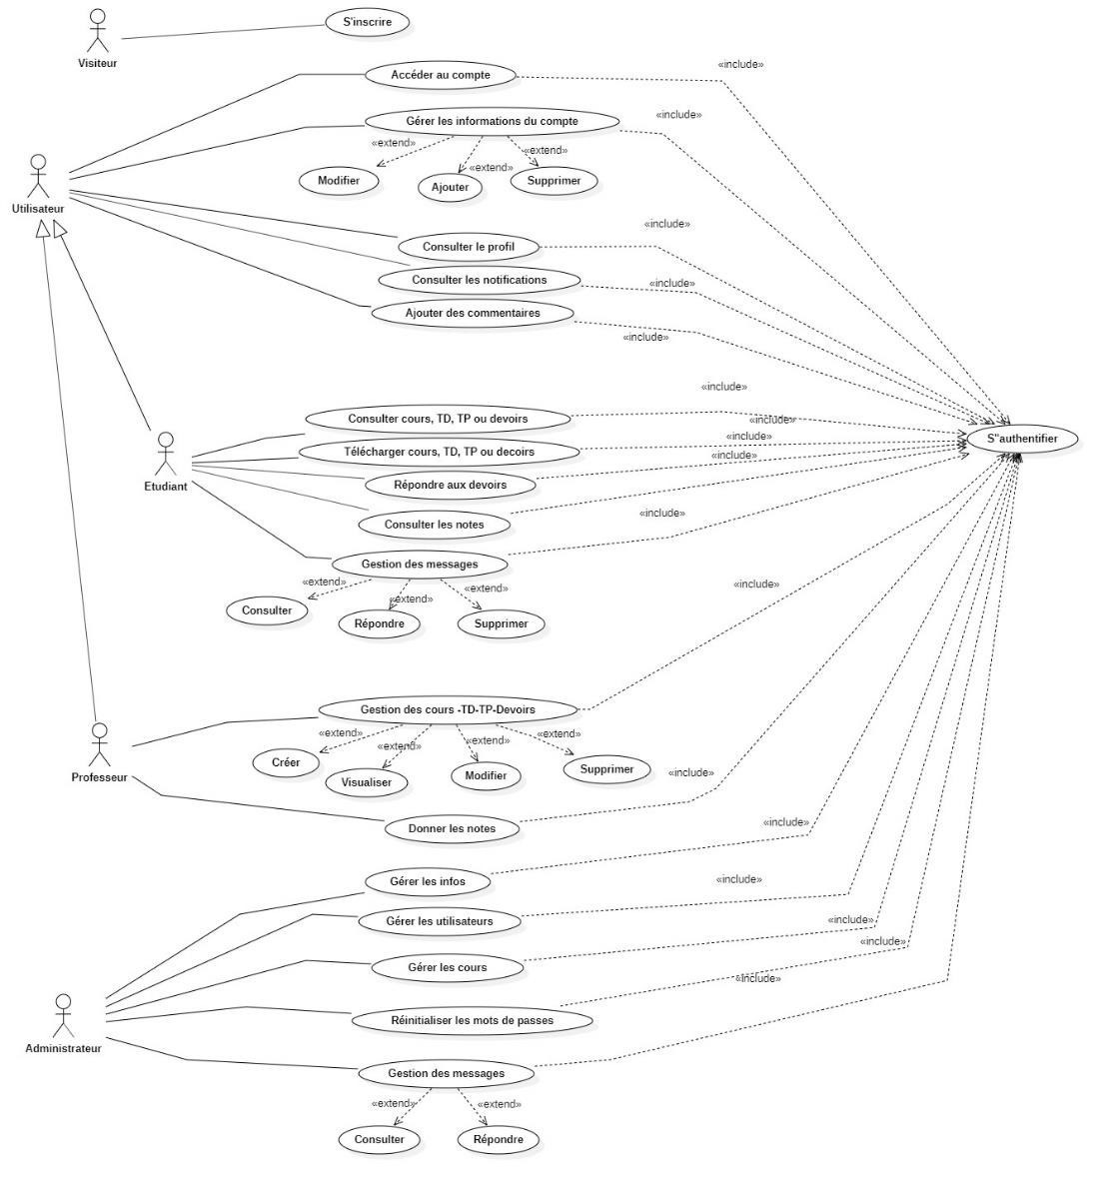
Diagramme de cas d’utilisation (1/1)

Slide 12
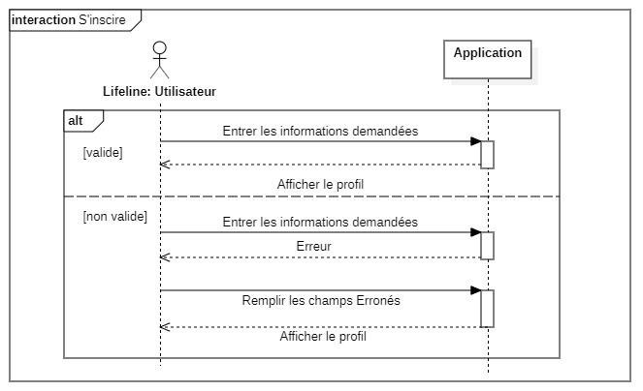
Diagramme de séquence (1/4)
L’interaction « S’inscrire »

Slide 13
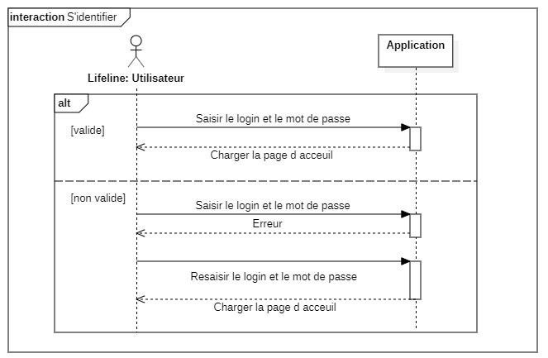
Diagramme de séquence (2/4)
L’interaction « S’identifier »

Slide 14
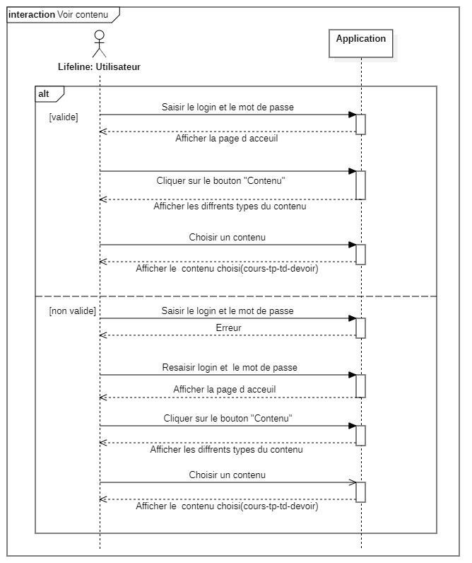
Diagramme de séquence (3/4)
L’interaction « Voir Contenu»

Slide 15
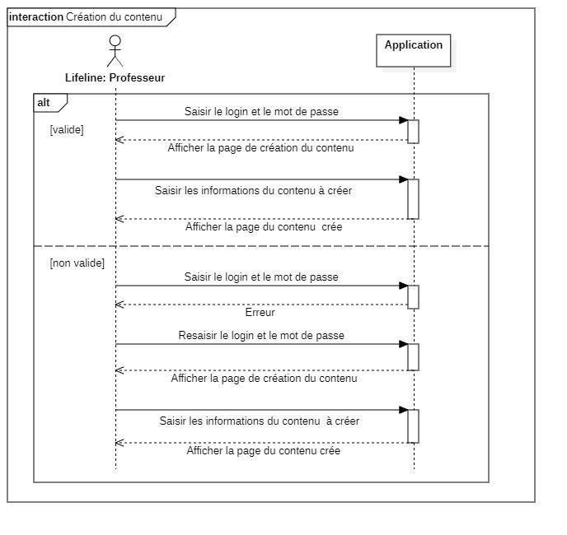
Diagramme de séquence (4/4)
L’interaction « Création du contenu»

Slide 16
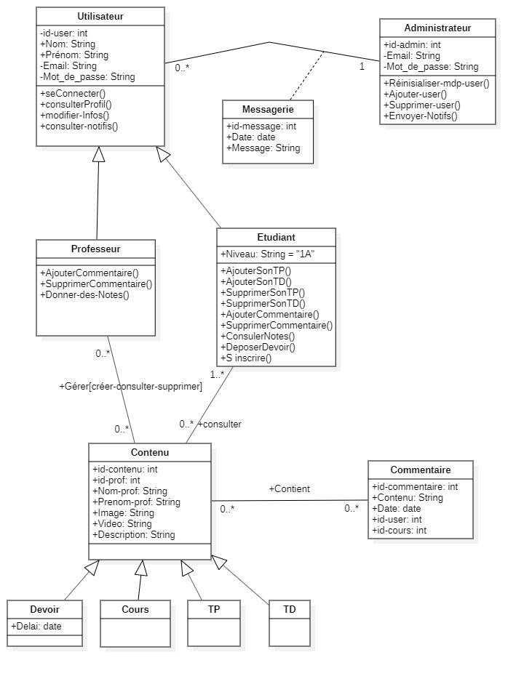
Diagramme de classe (1/1)

Slide 17
Réalisation de l’application (1/3)
Nous présentons dans cette partie l’ensemble du travail effectué pour mettre en place l’application, via les points suivants :
Les technologies de développement.
Les environnements de développement.
Les difficultés rencontrées.
Présentation des interfaces et le fonctionnement

Slide 18




Réalisation de l’application (2/3) Les technologies de développement
Afin de réaliser notre plateforme d’E-learning nous avons utilisés différents langages :

Slide 19




Réalisation de l’application (3/3) Les environnements de développement
Les IDE sont des outils très efficaces, ils permettent d’appréhender notre projet de développement très facilement et d’optimiser notre temps de travail. Dans notre cas, nous avons travailler avec :

Slide 20
Réalisation de l’application (1/24) Difficultés rencontrées
Lors de la création de notre projet nous avons rencontré pas mal de difficultés:
Le manque du temps
La difficulté de fédérer des collaborateurs
La perte de motivation
Les blocages techniques
La mauvaise planification

Slide 21
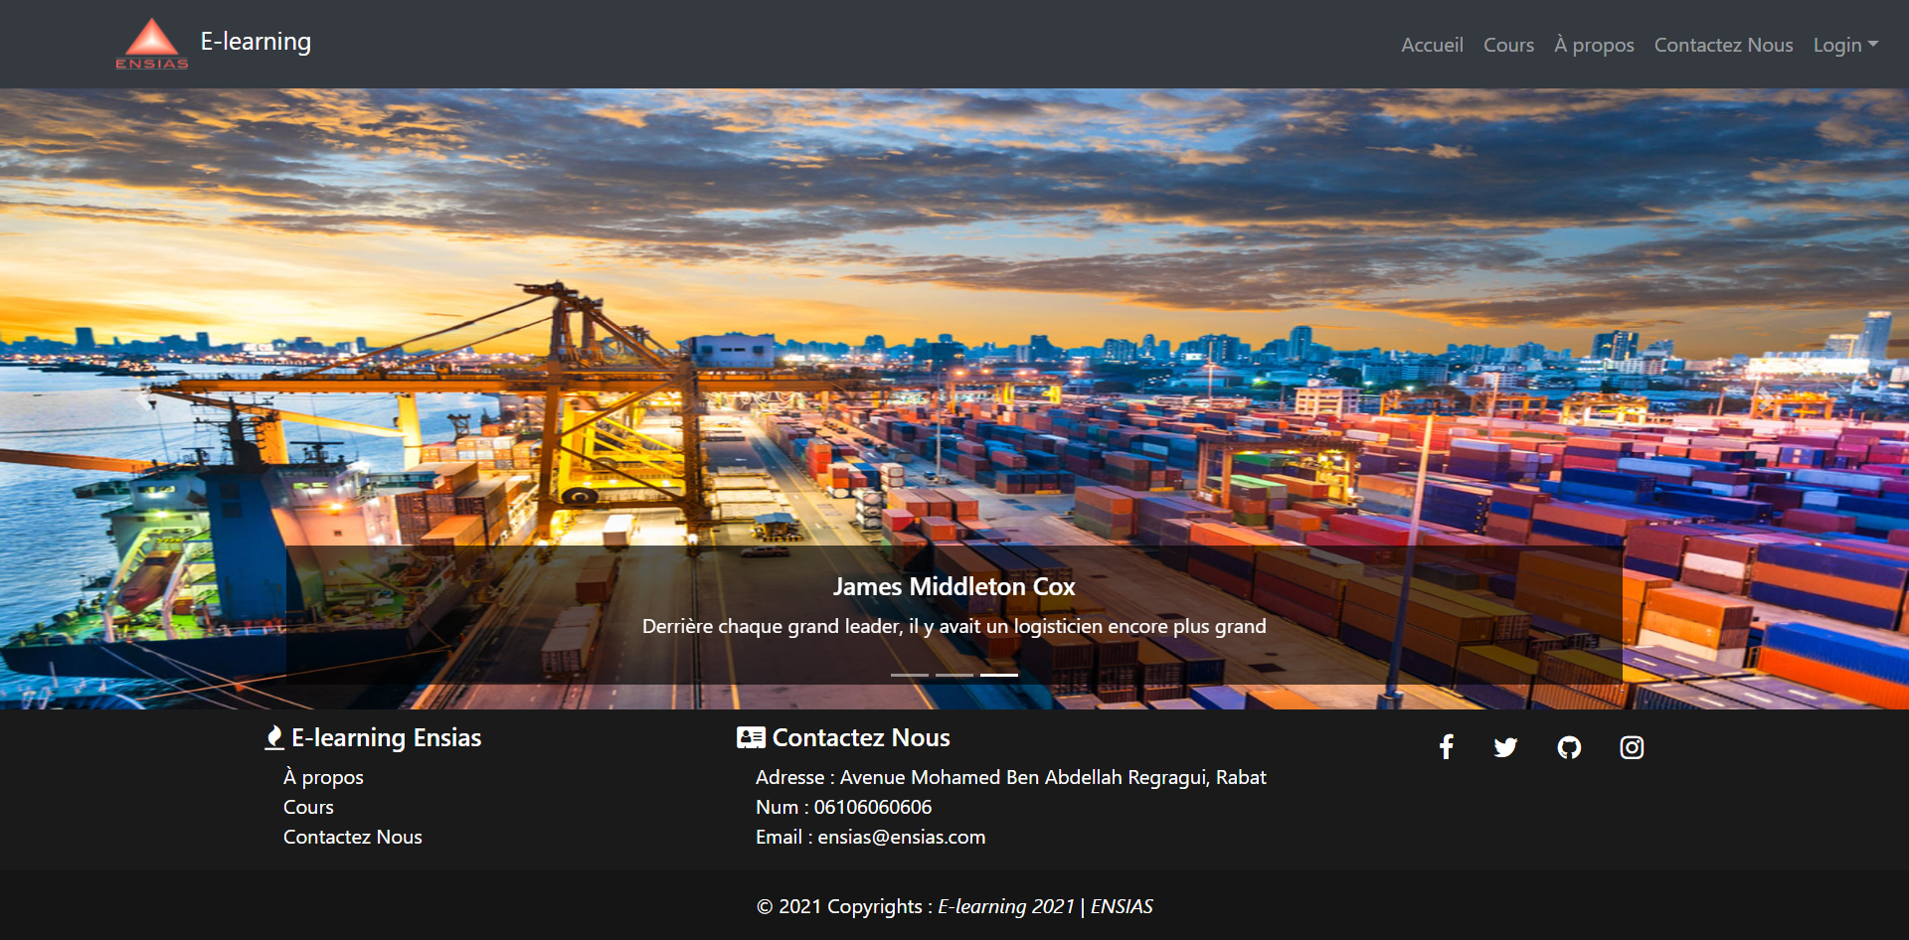
Réalisation de l’application (2/22) Présentation des interfaces et le fonctionnement
Notre application dispose de plusieurs interfaces graphiques qui sont citées en dessous :
Une page d’accueil .
Une page des cours .
Une page de contact .
Une page d’à-propos .
Une page d’authentification .
Une page d’inscription.
Une page de récupération de
mot de passe .

Slide 22
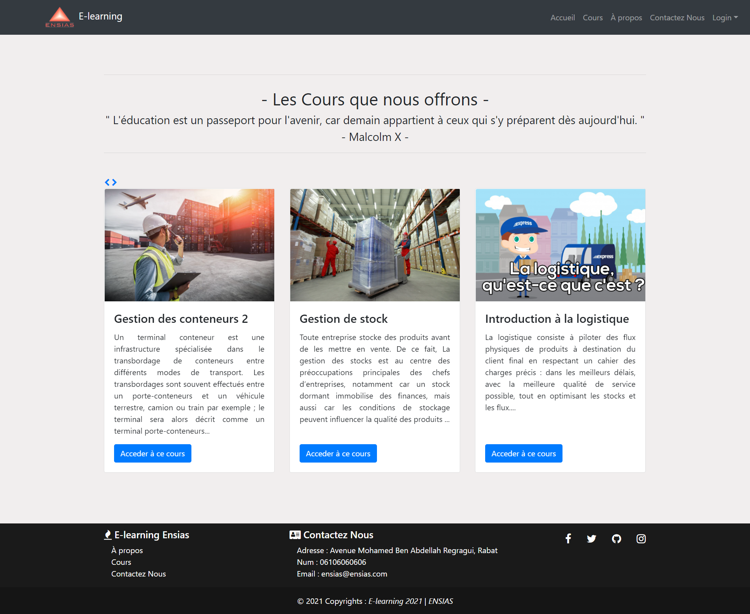
Réalisation de l’application (3/24) Présentation des interfaces et le fonctionnement
Notre application dispose de plusieurs interfaces graphiques qui sont citées en dessous :
Une page d’accueil .
Une page des cours .
Une page de contact .
Une page d’à-propos .
Une page d’authentification .
Une page d’inscription.
Une page de récupération de
mot de passe .

Slide 23
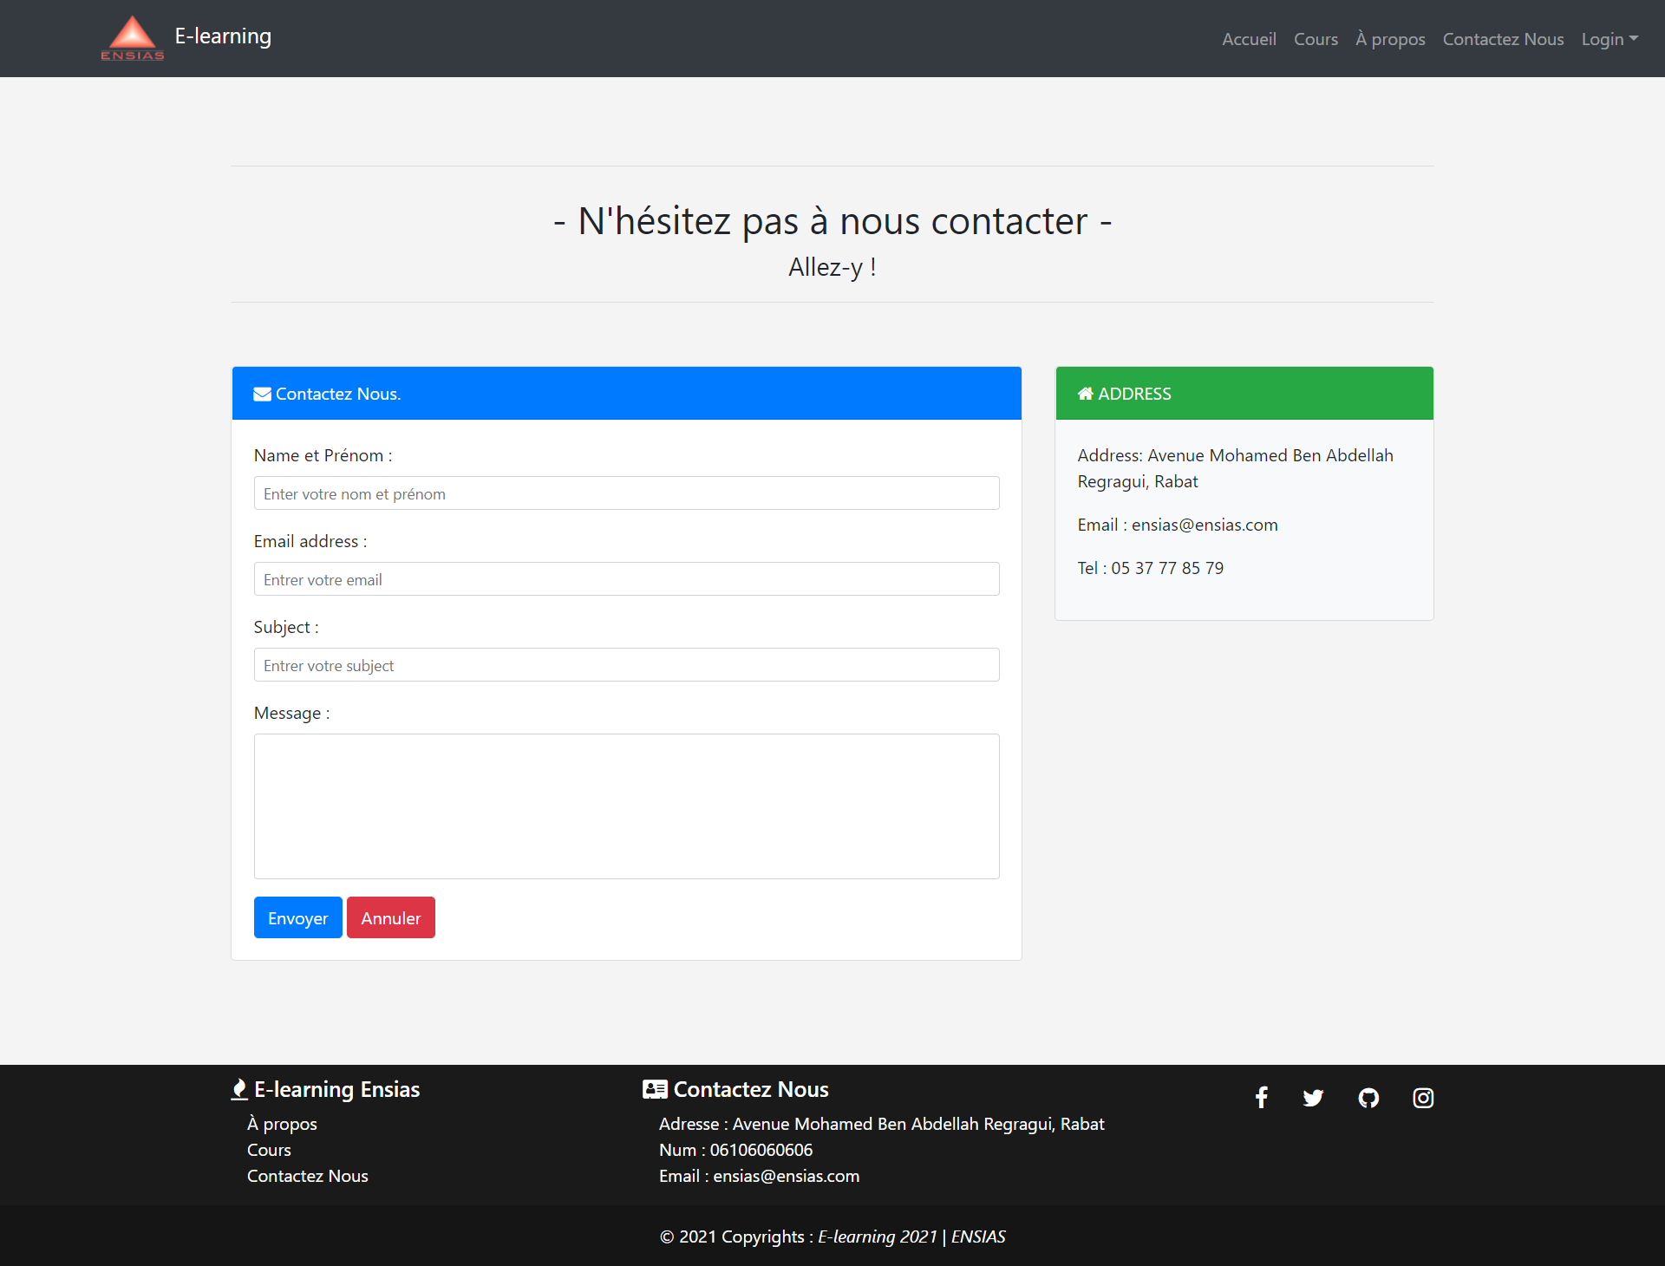
Réalisation de l’application (4/24) Présentation des interfaces et le fonctionnement
Notre application dispose de plusieurs interfaces graphiques qui sont citées en dessous :
Une page d’accueil .
Une page des cours .
Une page de contact .
Une page d’à-propos .
Une page d’authentification .
Une page d’inscription.
Une page de récupération de
mot de passe .

Slide 24
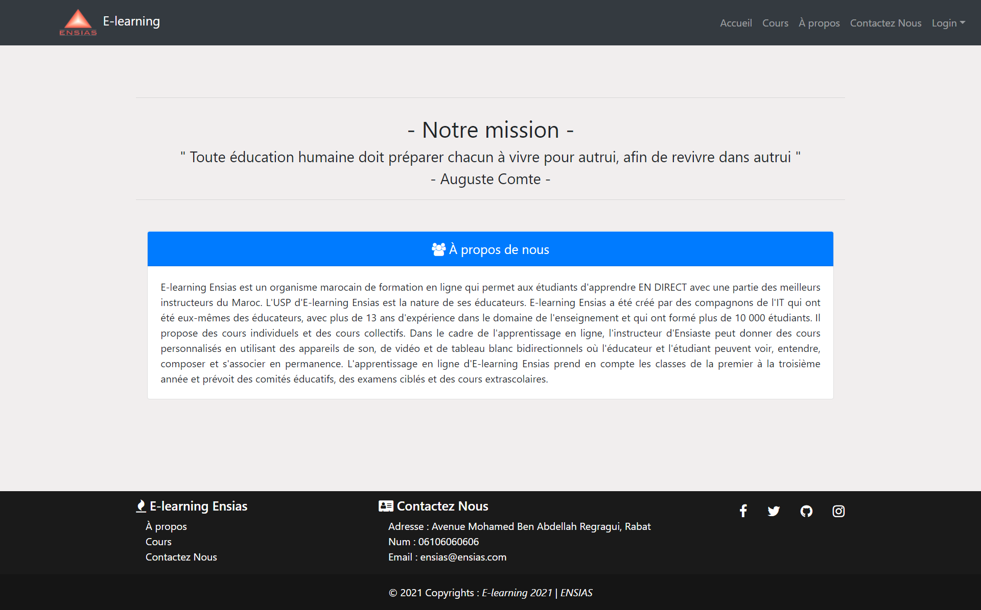
Réalisation de l’application (5/24) Présentation des interfaces et le fonctionnement
Notre application dispose de plusieurs interfaces graphiques qui sont citées en dessous :
Une page d’accueil .
Une page des cours .
Une page de contact .
Une page d’à-propos .
Une page d’authentification .
Une page d’inscription.
Une page de récupération de
mot de passe .

Slide 25
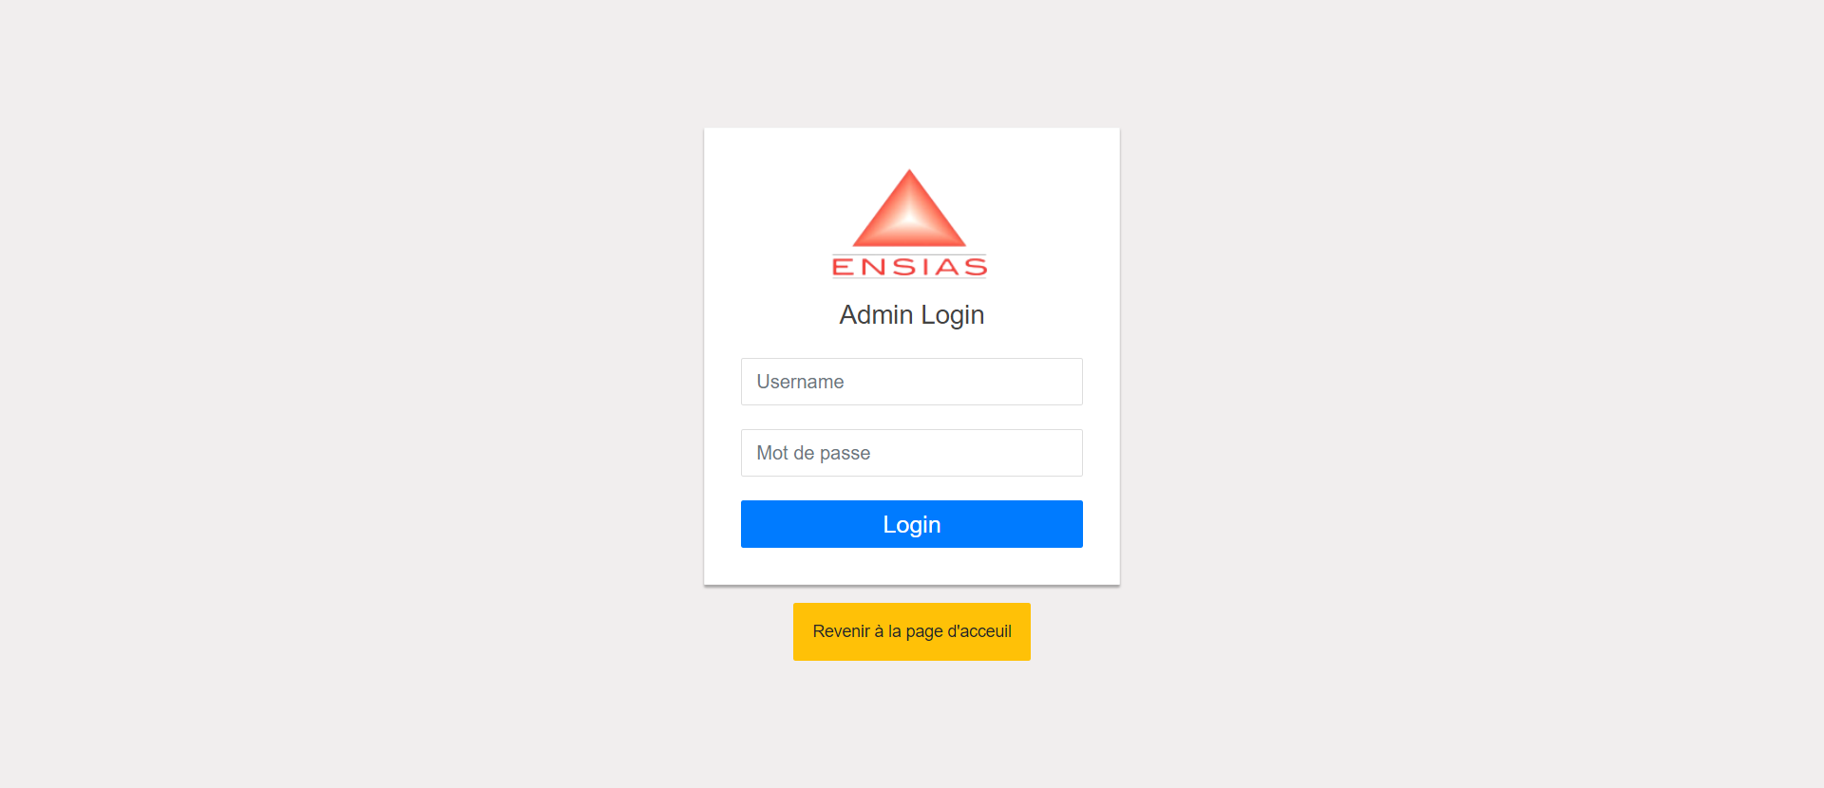
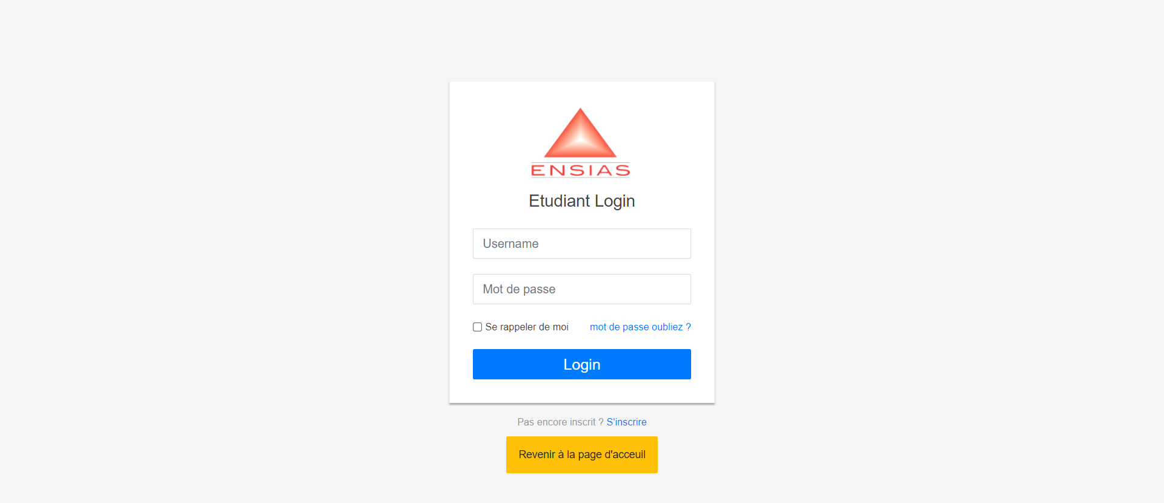
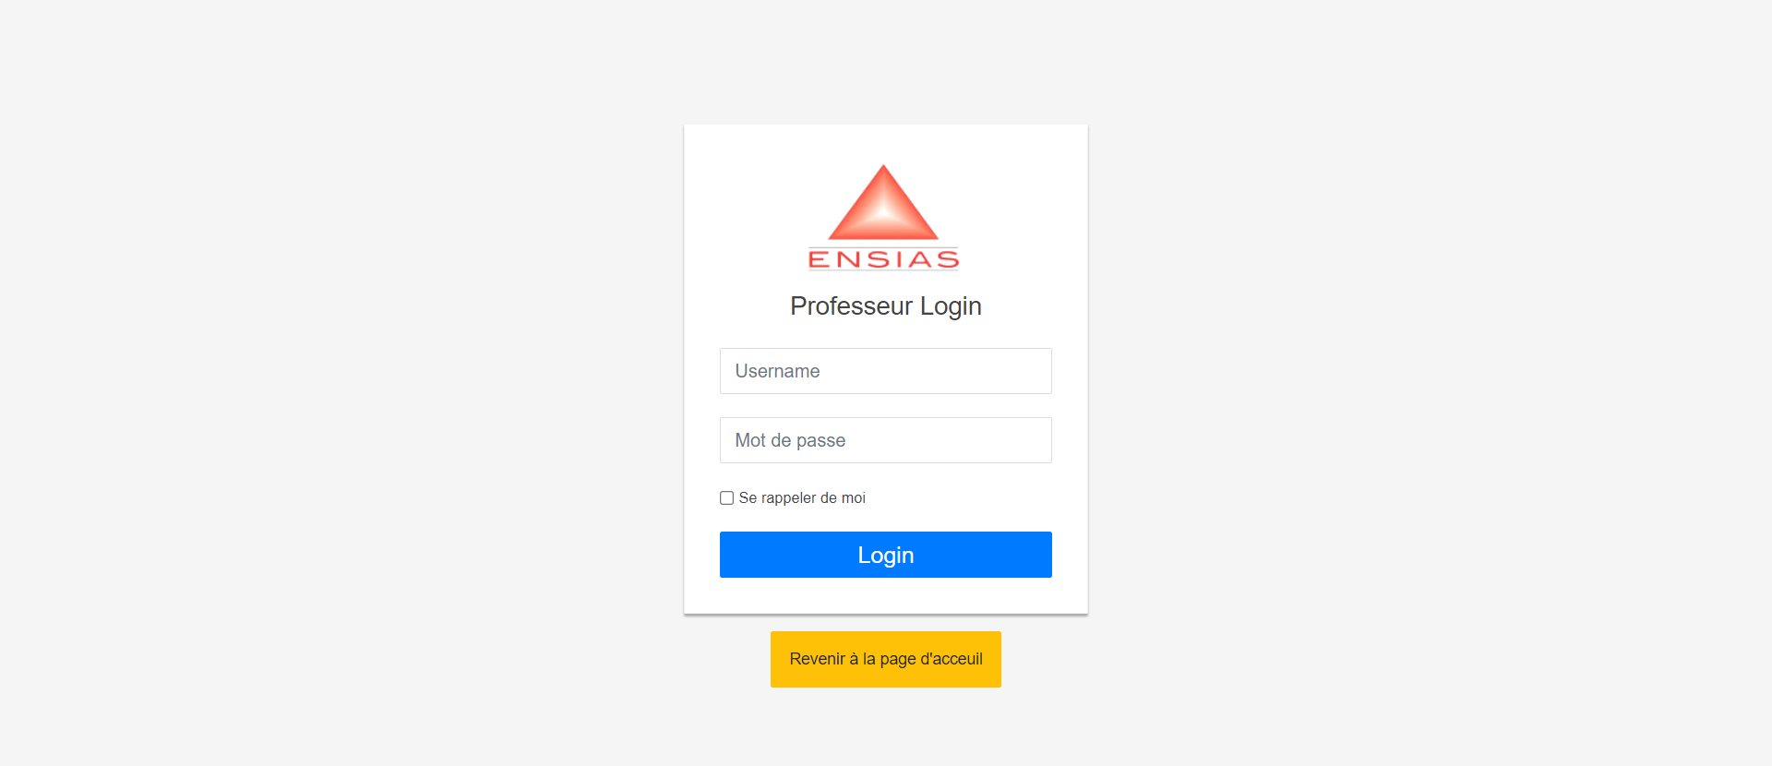
Réalisation de l’application (6/24) Présentation des interfaces et le fonctionnement
Notre application dispose de plusieurs interfaces graphiques qui sont citées en dessous :
Une page d’accueil .
Une page des cours .
Une page de contact .
Une page d’à-propos .
Une page d’authentification .
Une page d’inscription.
Une page de récupération de
mot de passe .

Slide 26
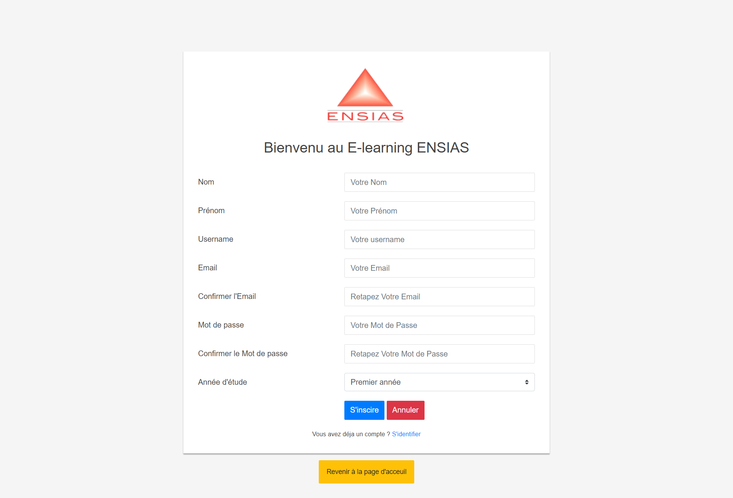
Réalisation de l’application (7/24) Présentation des interfaces et le fonctionnement
Notre application dispose de plusieurs interfaces graphiques qui sont citées en dessous :
Une page d’accueil .
Une page des cours .
Une page de contact .
Une page d’à-propos .
Une page d’authentification .
Une page d’inscription.
Une page de récupération de
mot de passe .

Slide 27
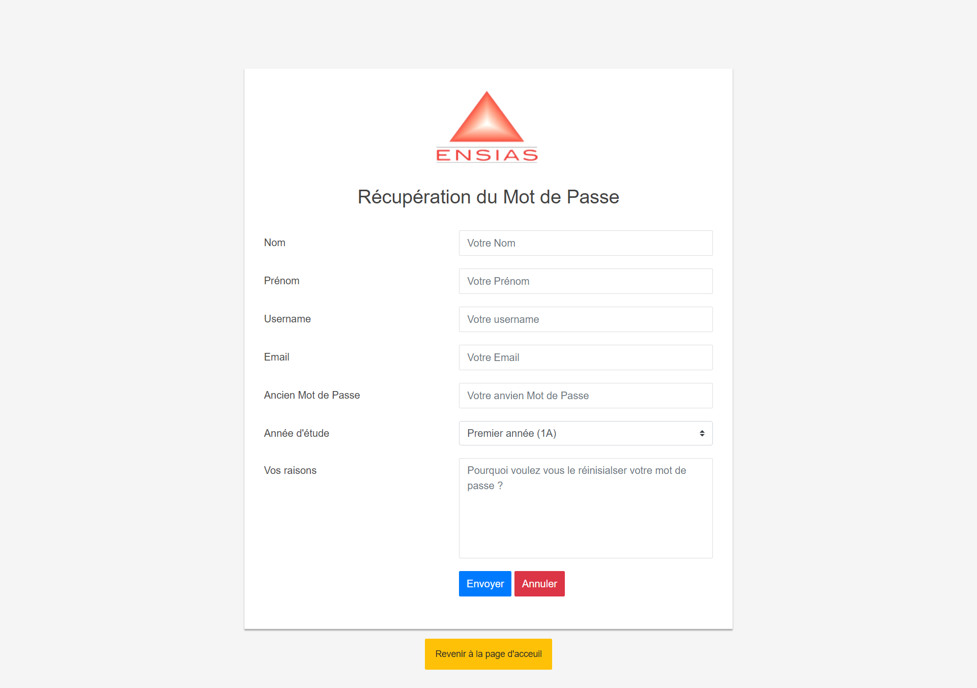
Réalisation de l’application (8/24) Présentation des interfaces et le fonctionnement
Notre application dispose de plusieurs interfaces graphiques qui sont citées en dessous :
Une page d’accueil .
Une page des cours .
Une page de contact .
Une page d’à-propos .
Une page d’authentification .
Une page d’inscription.
Une page de récupération de
mot de passe .

Slide 28
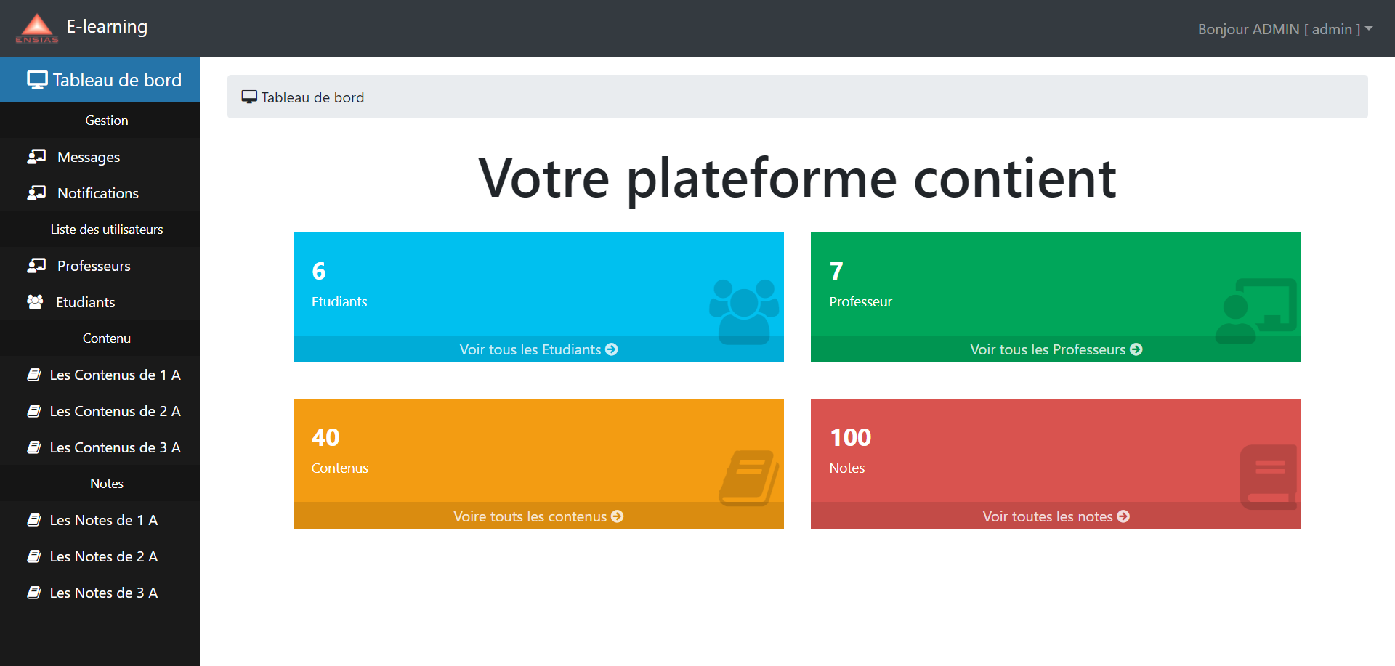
Réalisation de l’application (9/24) Présentation des interfaces et le fonctionnement
Après l’identification de chaque utilisateur une page d’accueil propre à chaque utilisateur apparaît, cette page contient, les différentes informations globales que l'utilisateur a l’accès .
Accueil d’admin

Slide 29
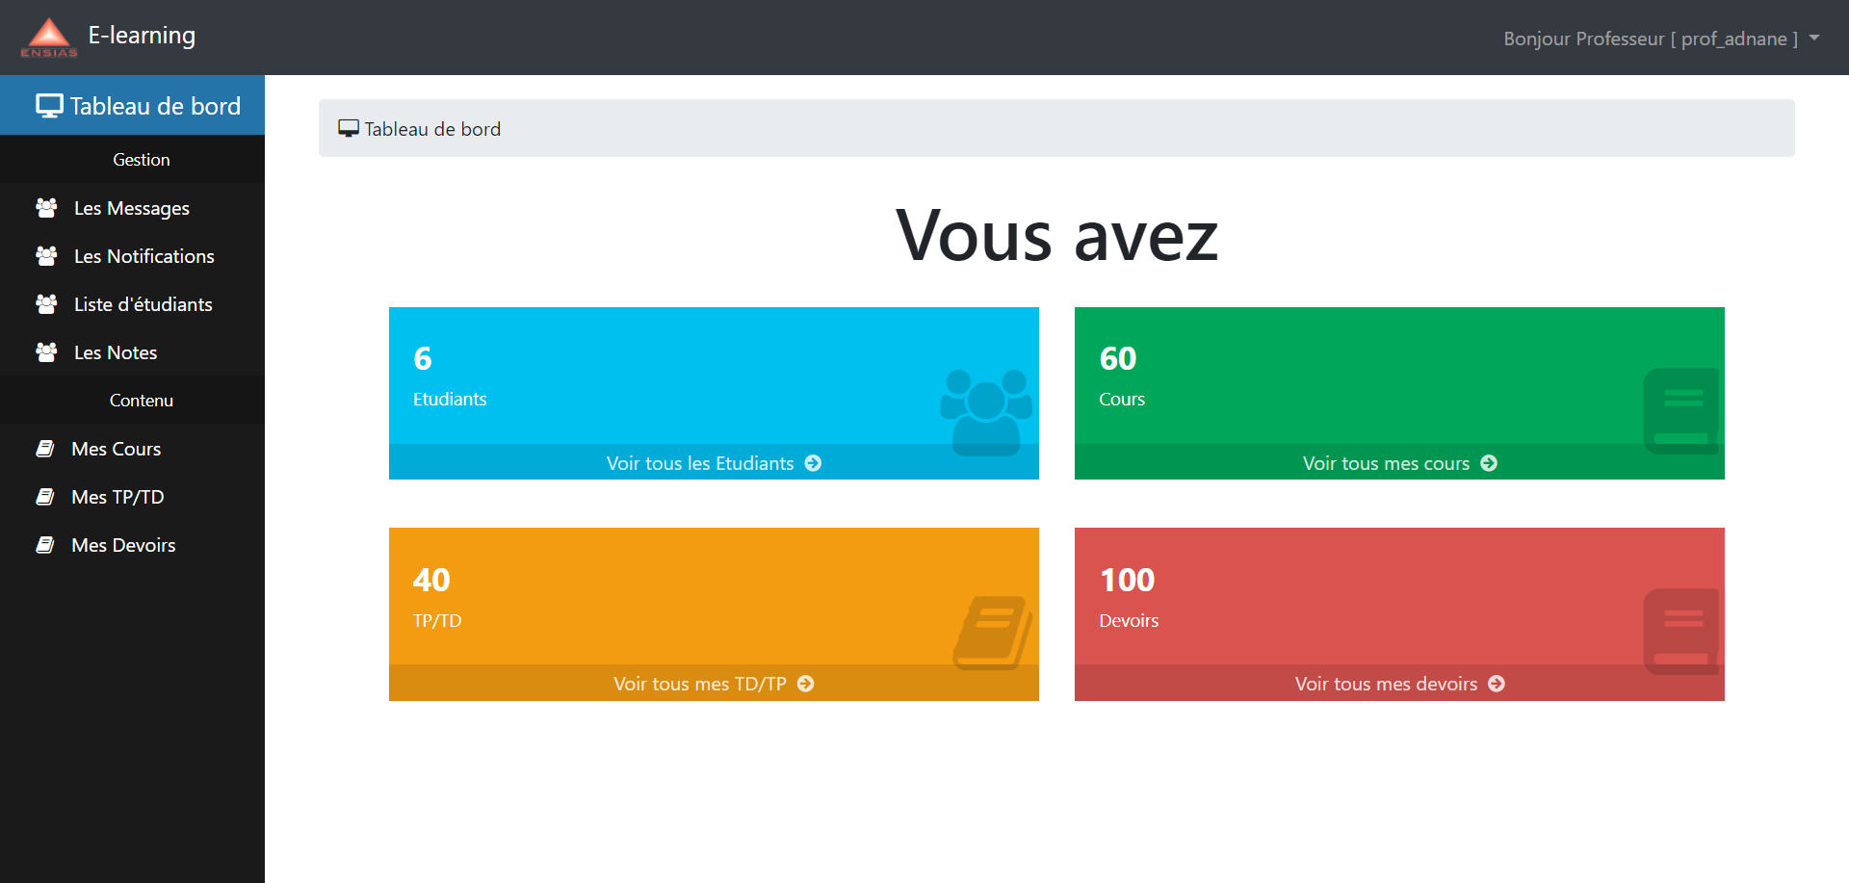
Réalisation de l’application (10/24) Présentation des interfaces et le fonctionnement
Après l’identification de chaque utilisateur une page d’accueil propre à chaque utilisateur apparaît, cette page contient, les différentes informations globales que l'utilisateur a l’accès .
Accueil d’un
professeur

Slide 30
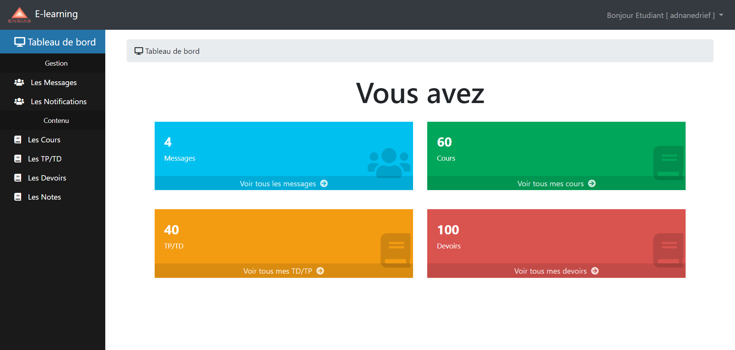
Réalisation de l’application (11/24) Présentation des interfaces et le fonctionnement
Après l’identification de chaque utilisateur une page d’accueil propre à chaque utilisateur apparaît, cette page contient, les différentes informations globales que l'utilisateur a l’accès .
Accueil d’un
étudiant

Slide 31
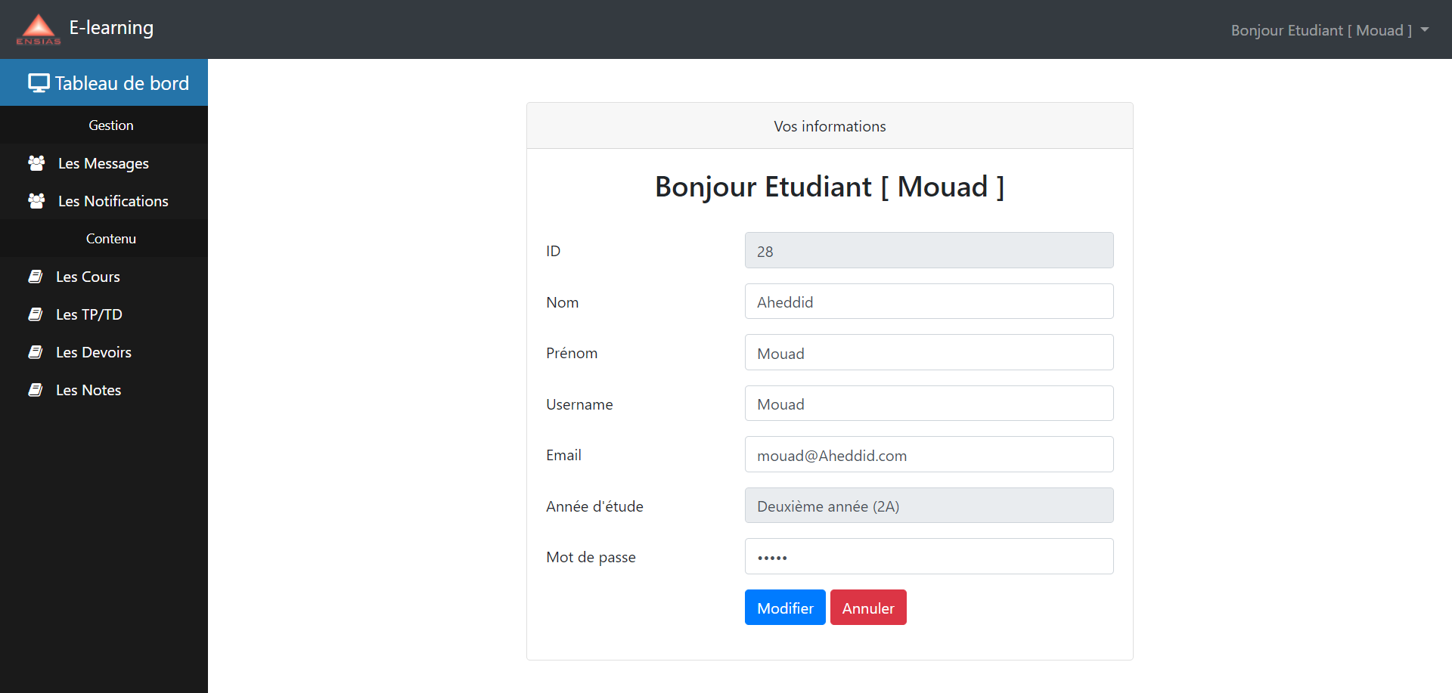
Réalisation de l’application (12/24) Présentation des interfaces et le fonctionnement
Après l’authentification si un utilisateur souhaite modifier ou consulter ses informations il suffit d’aller a la page de « Compte ».
Exemple :
Page d’informations
sur le compte d’un étudiant

Slide 32
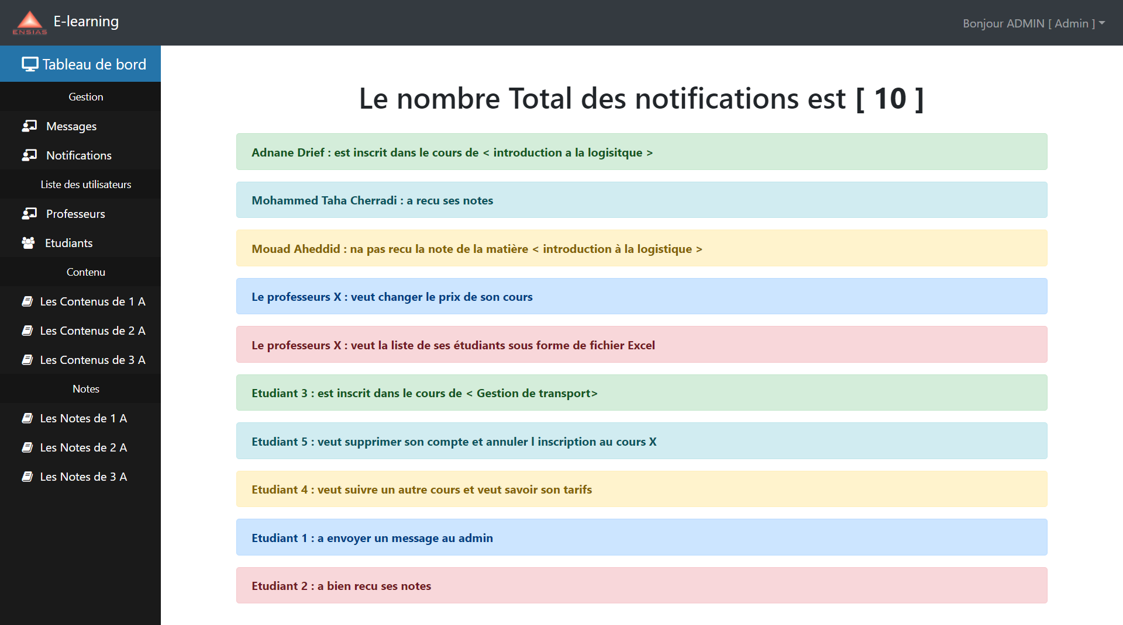
Réalisation de l’application (13/24) Présentation des interfaces et le fonctionnement
Un utilisateur peut aussi consulter l’ensemble des notifications qui l’a reçu dans son compte.
Exemple :
Notifications de l’admin

Slide 33
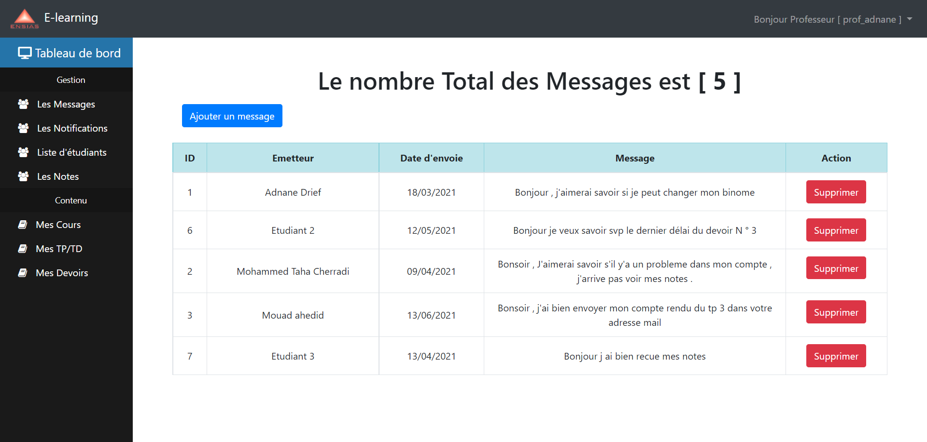
Réalisation de l’application (14/24) Présentation des interfaces et le fonctionnement
Un utilisateur peut aussi consulter l’ensemble des messages qui l’a reçu via la page des messages
Exemple :
Messages d’un professeur

Slide 34
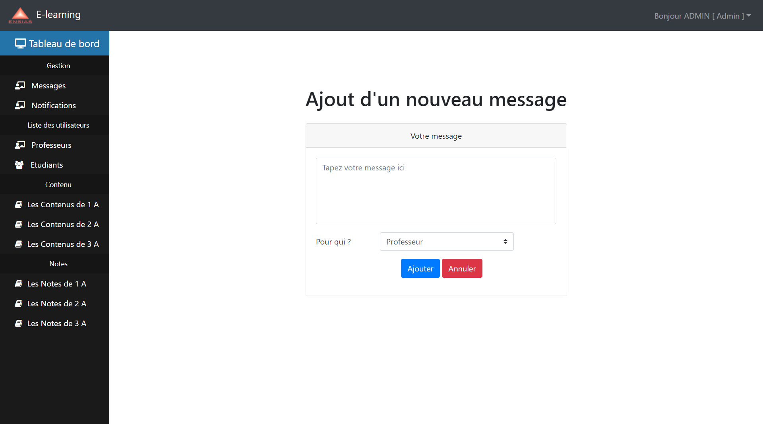
Réalisation de l’application (15/24) Présentation des interfaces et le fonctionnement
Si un utilisateur souhaite d’ajouter un message il suffit de cliquer sur le bouton « Ajouter un message »
Exemple :
Ajout d’un message
de la part du admin

Slide 35
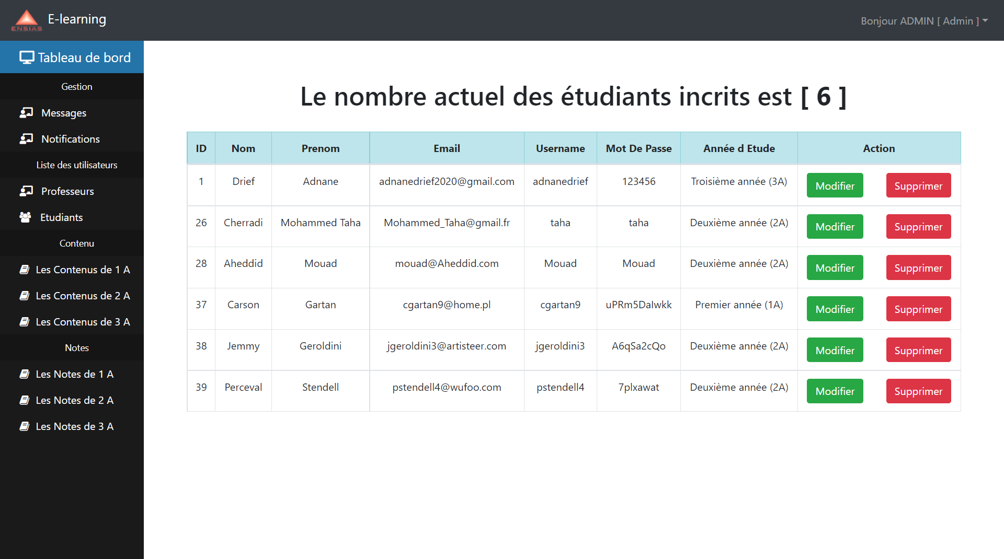
Réalisation de l’application (16/24) Présentation des interfaces et le fonctionnement
• Fonctionnalités d’admin
Comme on connait, l’administrateur a un contrôle total sur la plateforme. Il peut consulter, modifier, ajouter ou supprimer un professeur ou un étudiant selon son besoin.
Exemple :
Gérer les étudiants

Slide 36
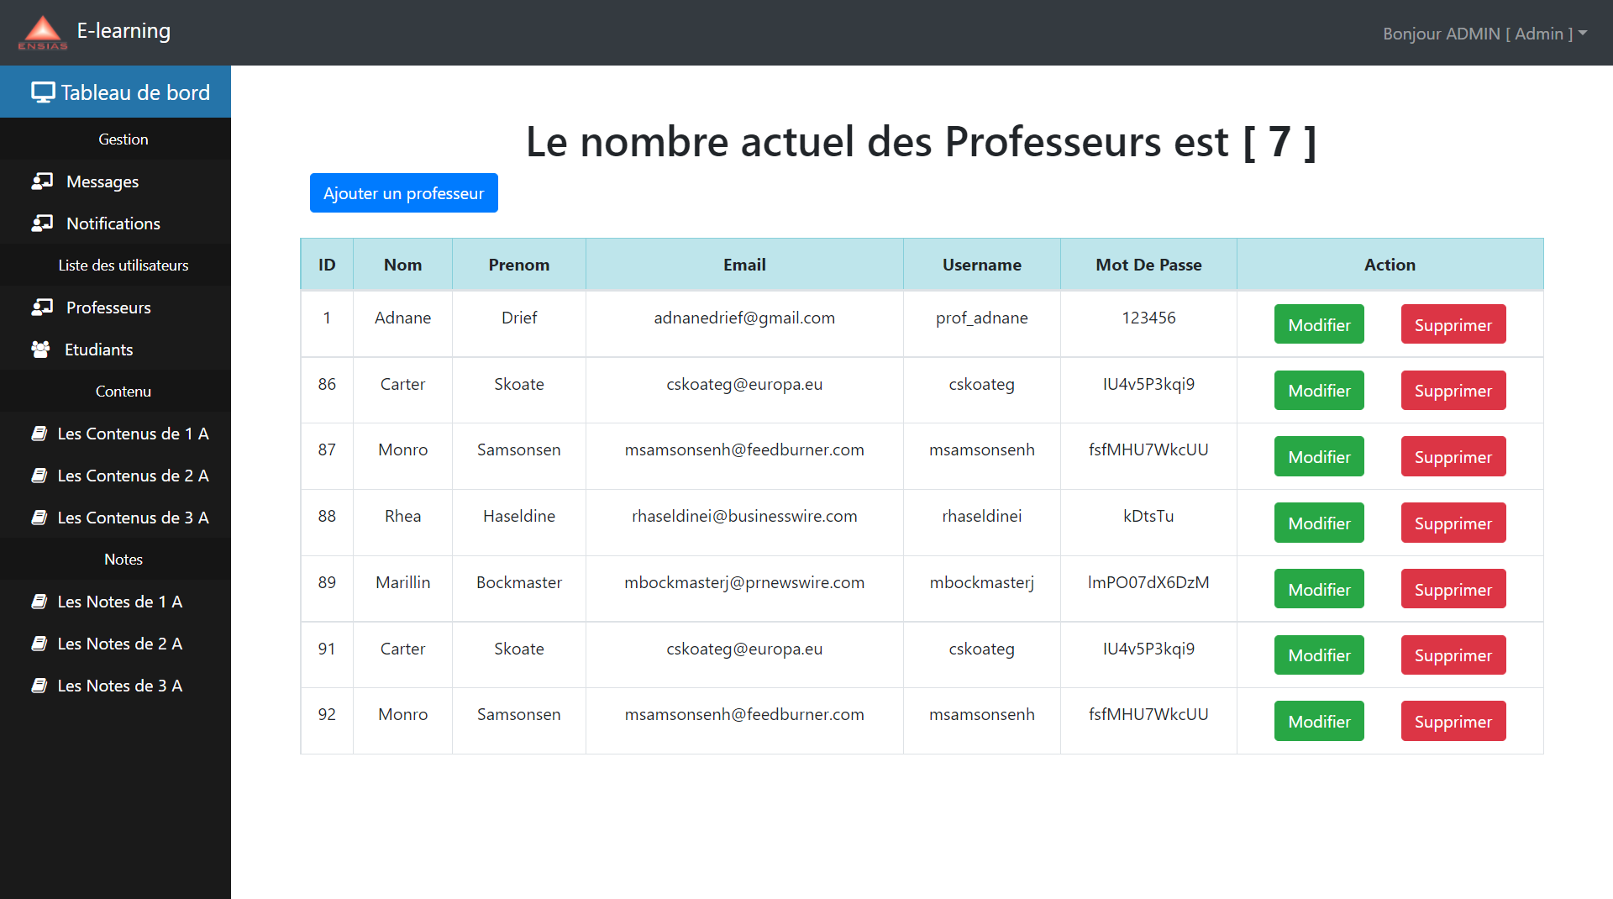
Réalisation de l’application (17/24) Présentation des interfaces et le fonctionnement
• Fonctionnalités d’admin
Comme on connait, l’administrateur a un contrôle total sur la plateforme. Il peut consulter, modifier, ajouter ou supprimer un professeur ou un étudiant selon son besoin.
Exemple :
Gérer les professeurs

Slide 37
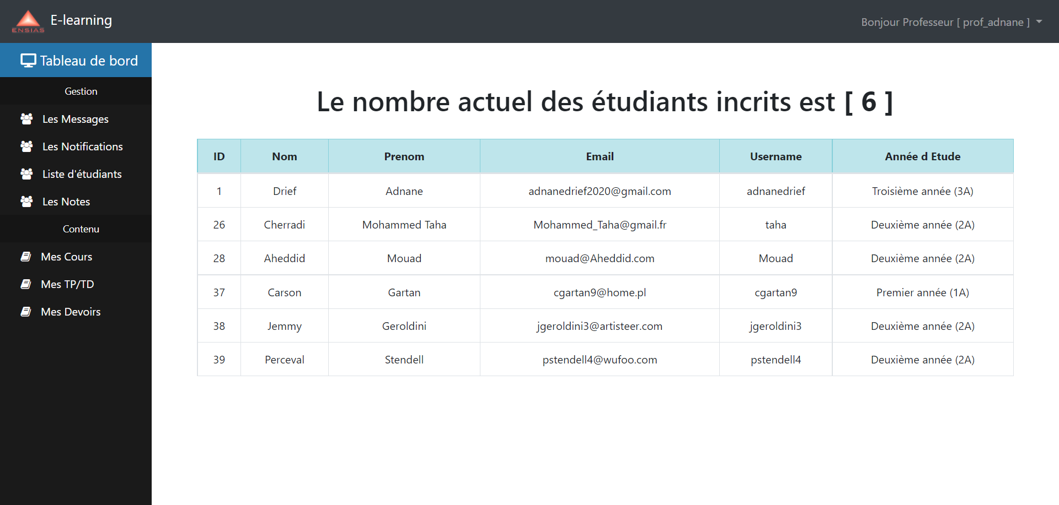
Réalisation de l’application (19/24) Présentation des interfaces et le fonctionnement
• Fonctionnalités d’un professeur Le professeur a des limites sur la consultation des étudiants par exemple il peut juste voir les informations nécessaires sans la possibilité d’ajouter ou supprimer un étudiant.
Exemple :
Consulter les étudiants

Slide 38
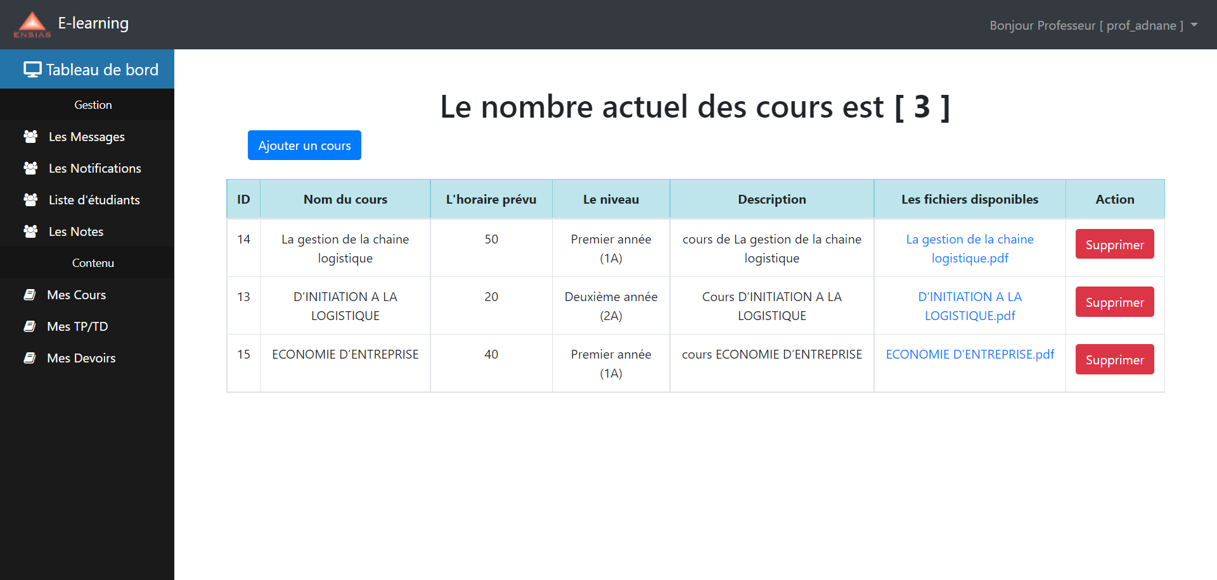
Réalisation de l’application (20/24) Présentation des interfaces et le fonctionnement
• Fonctionnalités d’un professeur Le professeur peut consulter , ajouter ou supprimer un cours.
Exemple :
Consulter les cours

Slide 39
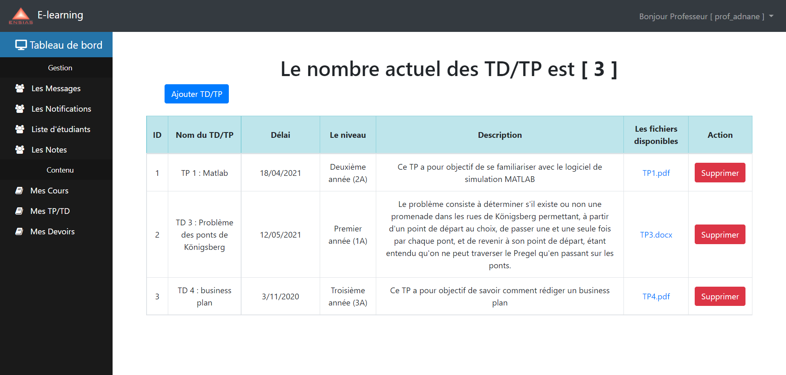
Réalisation de l’application (21/24) Présentation des interfaces et le fonctionnement
• Fonctionnalités d’un professeur Le professeur peut ajouter ou supprimer un TD/TP.
Exemple :
Consulter les TD/TP

Slide 40
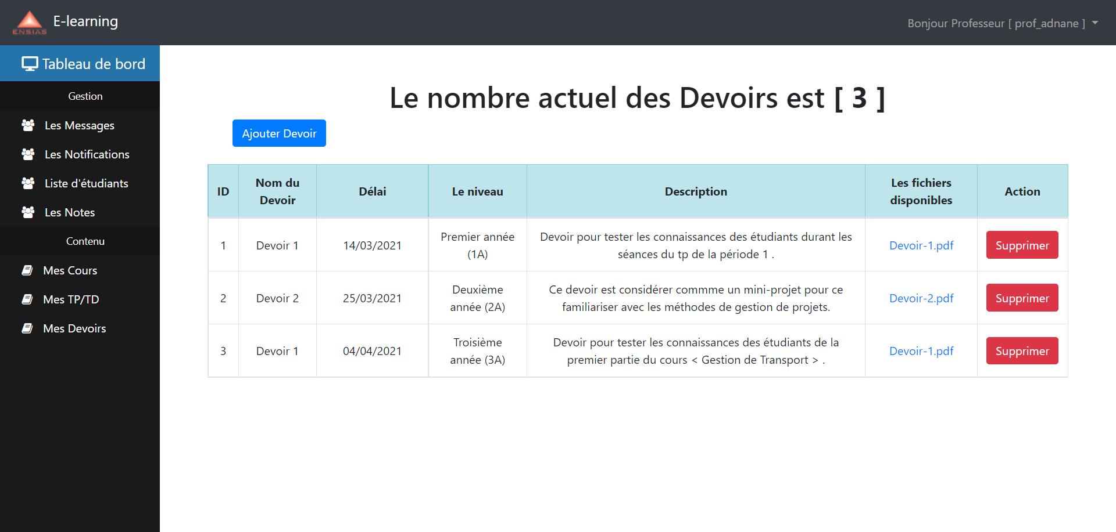
Réalisation de l’application (22/24) Présentation des interfaces et le fonctionnement
• Fonctionnalités d’un professeur Le professeur peut consulter , ajouter ou supprimer un devoir.
Exemple :
Consulter les devoirs

Slide 41
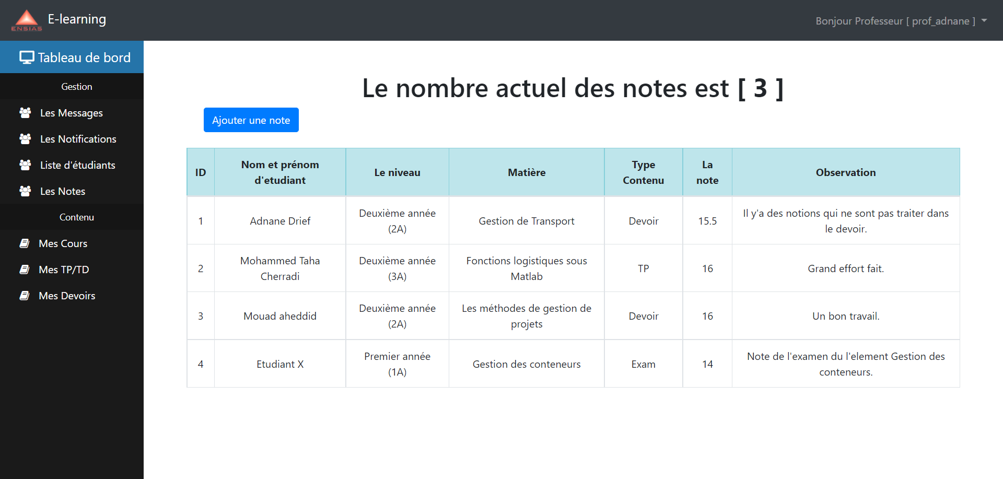
Réalisation de l’application (23/24) Présentation des interfaces et le fonctionnement
• Fonctionnalités d’un professeur Le professeur peut consulter , ajouter ou supprimer un
Exemple :
Consulter les notes

Slide 42
Conclusion et perspectives (1/2)
Dans ce projet nous avons mis en œuvre une application web pour l’apprentissage en ligne permettant aux apprenants de suivre un cours ou une formation en ligne et aux professeurs de déposer leurs cours, leurs TD/TP, leurs notes et leurs devoirs.
L’objectif principal de E-learning est de faciliter la diffusion des cours en ligne.
La démarche que nous avons adoptée pour atteindre nos objectifs consiste à étudier en premier lieu les besoins des différents intervenants sur notre système, en second lieu, nous étions amenés à modéliser toutes les fonctionnalités identifiées en se basant sur la modélisation « UML ».
Enfin, nous avons présenté les environnements et les technologies de développement utilisé et les difficultés rencontrées ainsi une présentation des interfaces dans notre application et leurs fonctionnements.

Slide 43
Conclusion et perspectives (2/2)
Ce projet nous a permis de s’adapter, de s’améliorer dans le développement des applications web, d’enrichir et d’approfondir nos connaissances techniques.
Comme perspective, à cause de la contrainte du temps et de la difficulté, on n’a pas réalisé toutes les tâches : nous n’avons pas pu donner l’accès à l’utilisateur professeur aux fonctions qui lui permettent d’ajouter des devoirs et de donner des TD et des TP. Ainsi, si nous aurions plus du temps, nous pourrions rendre notre site compatible avec tous les appareils à savoir les tablettes, les téléphones de différentes tailles.

Slide 44
Merci
Pour
Votre
Attention

